Slide 1
Trường Đại học Bách Khoa Hà Nội
Bài thuyết trình môn An Ninh Mạng
Chủ đề: Tìm hiểu về mã hóa AES
Giảng viên hướng dẫn: TS. Lê Xuân Thành
Sinh viên thực hiện: Nguyễn Anh Tuấn Tùng -20154247
Hoàng Hải Tú – 20154194
Lê Thị Trang - 20153867

Slide 2
Mục lục
1. Mô tả thuật toán
1.1. Giới thiệu chung về AES
1.2. Các quy chuẩn và định nghĩa
1.3. Đặc tả thuật toán
1.3.1. The Cipher
1.3.2. Inverse Cipher
1.4. Mode of Operation
1.4.1. Electronic Codebook
1.4.2. Cipher Block Chaining
2. Demo chương trình

Slide 3
1. Mô tả thuật toán
1.1. Giới thiệu chung về AES
AES - Advanced Encryption Standard là một chuẩn mã hóa dữ liệu tiên tiến được chính phủ Mỹ áp dụng làm tiêu chuẩn mã hóa
Là thuật toán mã hóa khối đối xứng
Khối: Thuật toán xử lý dữ liệu theo từng khối độ dài 128 bit
Đối xứng: Bên nhận và bên gửi sử dụng chung một khóa cho cả 2 giai đoạn mã hóa & giải mã

Slide 4
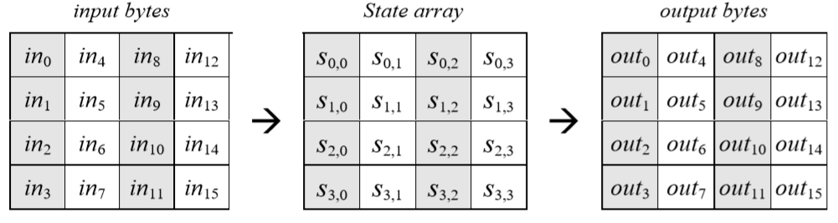
1.2. Các quy chuẩn và định nghĩa
Đầu vào và đầu ra của thuật toán: Các block data độ dài cố định 128 bit
Khóa: Độ dài 128/192/256 bit
Các byte: Được hiểu như các phần tử hữu hạn trong trường Galois, biểu diễn bởi đa thức bậc 7
Ví dụ: {b7} hay {1011 0111} ứng với x⁷ + x⁵ + x⁴ + x² + x + 1
States: Các giai đoạn xử lý của AES thực hiện trên các state - là các mảng 2 chiều kích thước 4x4

Slide 5

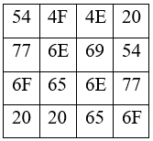
Chuyển data vào State
Chuỗi Text: Two One Nine Two

Slide 6
Các phép toán liên quan
Phép cộng: Phép cộng (trừ) các phần tử trong trường galois thực hiện bằng cách XOR các bit tương ứng
Phép nhân: Phép nhân trong trường Galois thực hiện bởi việc nhân đa thức thông thường, theo sau bởi phép chia lấy dư cho đa thức không giảm bậc 8: m(x) = x⁸ + x⁴ + x³ + x + 1
Ví dụ, {57}•{83} = {c1} vì:
(x⁶ + x⁴ + x² + x + 1) (x⁷ + x + 1) = x¹³ + x¹¹ + x⁹ + x⁸ + x⁷ + x⁷ + x⁵ + x³ + x² + x + x⁶ + x⁶ + x⁴ + x² + x + 1
= x¹³ + x¹¹ + x⁹ + x⁸ + x⁶ + x⁵ + x⁴ + x³ + 1
Và lại có:
x¹³ + x¹¹ + x⁹ + x⁸ + x⁶ + x⁵ + x⁴ + x³ + 1 modulo (x⁸ + x⁴ + x³ + x + 1)
= x⁷ + x⁶ + 1

Slide 7
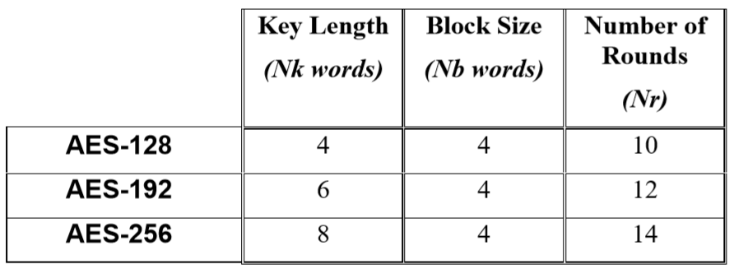
1.3. Đặc tả thuật toán
Bảng đặc tả các tham số của AES:

Slide 8
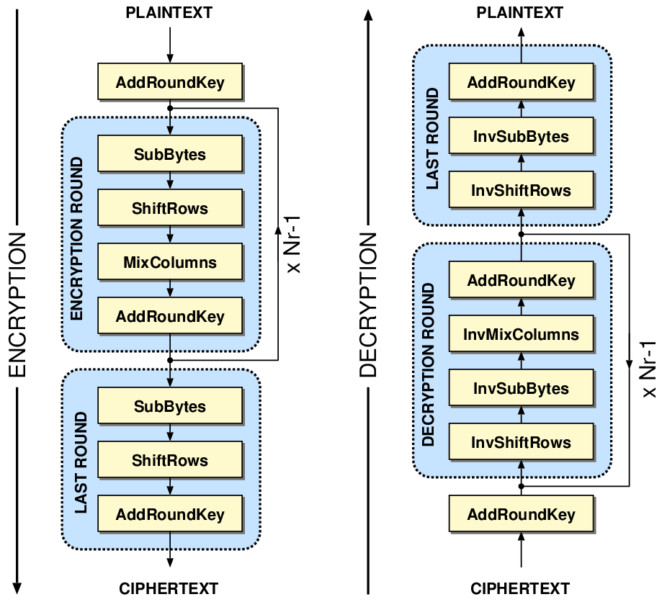
Lưu đồ tổng quan

Slide 9
1.3.1. The Cipher
Cipher(byte in[4*Nb], byte out[4*Nb], word w[Nb*(Nr+1)])
begin
byte state[4,Nb]
state = in
AddRoundKey(state, w[0, Nb-1])
for round = 1 step 1 to Nr–1
SubBytes(state)
ShiftRows(state)
MixColumns(state)
AddRoundKey(state, w[round*Nb, (round+1)*Nb-1])
end for
SubBytes(state)
ShiftRows(state)
AddRoundKey(state, w[Nr*Nb, (Nr+1)*Nb-1])
out = state
end

Slide 10
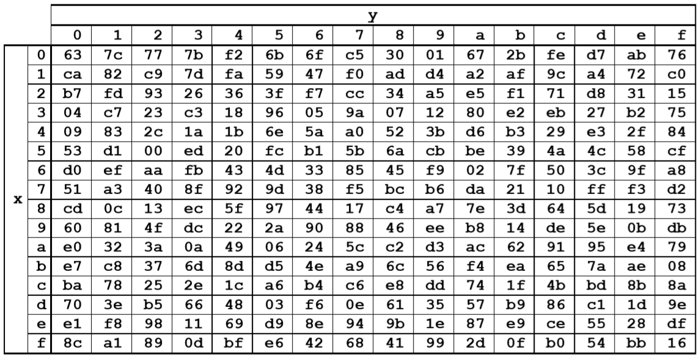
SubBytes() Transformation
Chuyển hóa SubBytes() áp dụng trên từng byte của State
Mỗi byte của State sẽ được thay thế bằng một byte khác. Byte thay thế được lấy từ S-box, vị trí trong bảng phụ thuộc vào chính giá trị của byte được thay thế đó

Slide 11
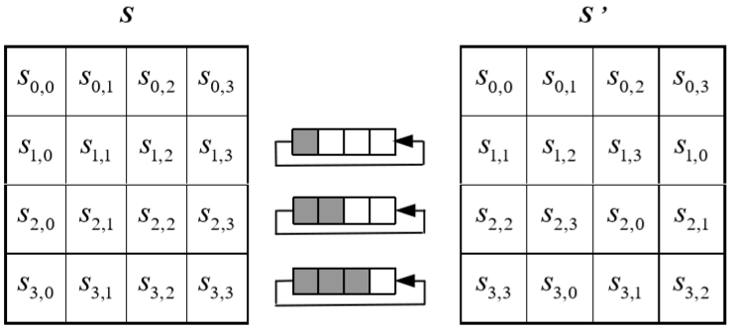
ShiftRows() Transformation
Xoay vòng các byte trong cùng một hàng của State, trừ hàng đầu giữ nguyên vị trí

Slide 12
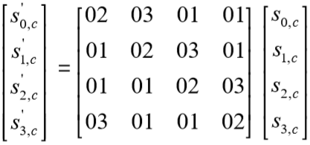
MixColumns() Transformation
Xử lý trên State theo các cột
Coi mỗi cột là các hệ số của đa thức bậc 3, sau đó nhân modulo x⁴ + 1 với đa thức cố định a(x) = {03}x³ + {01}x² + {01}x + {02}
Kết quả có thể được viết dưới dạng phép nhân ma trận:
s’_{0,c} = ({02} • s_{0,c}) ⊕ ({03} • s_{1,c}) ⊕ ­s_{2,c} ⊕ s_{3,c}
s’_{1,c} = s_{0,c} ⊕ ({02} • s_{1,c}) ⊕ ({03} • s_{2,c}) ⊕ ­s_{3,c}
s’_{2,c} = s_{0,c} ⊕ ­s_{1,c} ⊕ ({02} • s_{2,c}) ⊕ ({03} • s_{3,c})
s’_{3,c} = ({03} • s_{0,c}) ⊕ s_{1,c} ⊕ ­s_{2,c} ⊕ ({02} • s_{3,c})

Slide 13
Key expansion
Sử dụng khóa K để sinh ra các roundkey [w_{i}]
Tổng cộng Nb * (Nr + 1) key, mỗi key độ dài một word
Pseudo code:
KeyExpansion(byte key[4*Nk], word w[Nb*(Nr+1)], Nk)
begin
word temp
i = 0
while (i < Nk)
w[i] = word(key[4*i], key[4*i+1], key[4*i+2], key[4*i+3])
i = i+1
end while
i = Nk
while (i < Nb * (Nr+1)]
temp = w[i-1]
if (i mod Nk = 0)
temp = SubWord(RotWord(temp)) xor Rcon[i/Nk]
else if (Nk > 6 and i mod Nk = 4)
temp = SubWord(temp)
end if
w[i] = w[i-Nk] xor temp
i = i + 1
end while
end

Slide 14
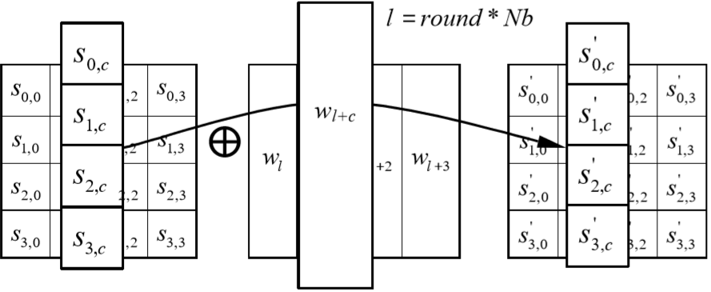
AddRoundKey() Transformation
Biến đổi AddRoundKey() cộng Round Key vào State bằng phép XOR đơn giản
Round Key được chọn tương ứng với round đang thực hiện
[s’_{0,c}, s’_{1,c}, s’_{2,c}, s’_{3,c}] = [s_{0,c}, s_{1,c}, s_{2,c}, s_{4,c}] ⊕ [w_{round*Nb + c}]

Slide 15
1.3.2. Inverse Cipher
InvCipher(byte in[4*Nb], byte out[4*Nb], word w[Nb*(Nr+1)])
begin
byte state[4,Nb]
state = in
AddRoundKey(state, w[Nr*Nb, (Nr+1)*Nb-1])
for round = Nr-1 step -1 downto 1
InvShiftRows(state)
InvSubBytes(state)
AddRoundKey(state, w[round*Nb, (round+1)*Nb-1])
InvMixColumns(state)
end for
InvShiftRows(state)
InvSubBytes(state)
AddRoundKey(state, w[0, Nb-1])
out = state
end
Các function InvShiftRows(), InvSubBytes(), InvMixColumns() phương pháp thực hiện về cơ bản là giống với phiên bản thuận của chúng

Slide 16
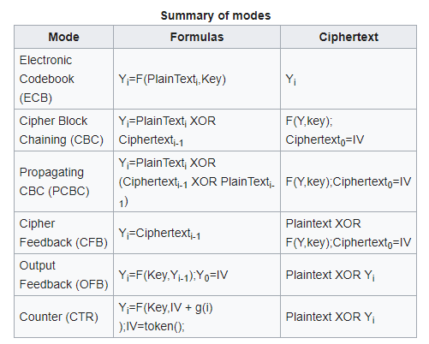
1.4. Mode of Operation
Diễn giải cách thực hiện lặp đi lặp lại quá trình mã hóa từng khối để truyền dữ liệu một cách an toàn hơn
Vấn đề: Các mẩu plaintext giống nhau được mã hóa với cùng một khóa sẽ cho kết quả hoàn toàn tương đồng
Giải pháp: Hầu hết các mode sử dụng Initialization Vector - IV để đảm bảo che giấu sự tương đồng trong thông tin cần mã hóa
IV không yêu cầu mức độ bảo mật cao như khóa, không nhất thiết phải giữ bí mật

Slide 17
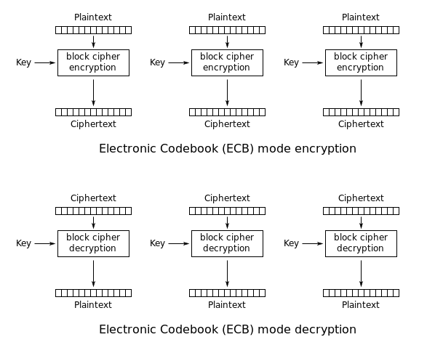
1.4.1. Electronic Codebook (ECB)
Chế độ đơn giản nhất của mã hóa khối (không sử dụng IV)
Thông điệp ban đầu được chia thành các block nhỏ 16 bit xử lý độc lập
Hoàn toàn thiếu đi khả năng che giấu data pattern

Slide 18
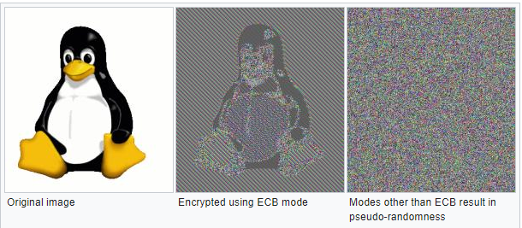
ECB lack of diffusion

Slide 19
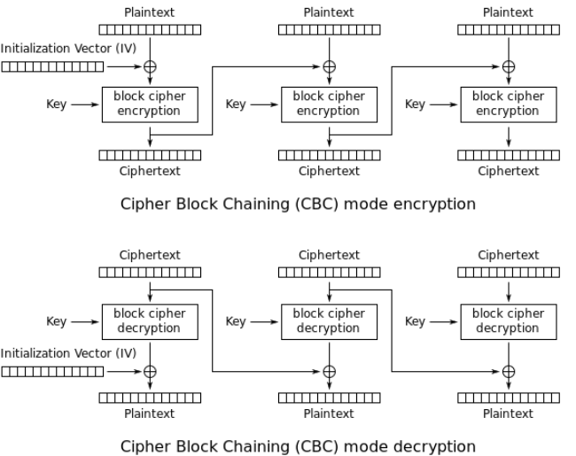
1.4.2. Cipher Block Chaining (CBC)
Mỗi khối plaintext được XOR với đầu ra của khối đã được xử lý ngay trước đó
Một IV được thêm vào ở block đầu mỗi thông điệp

Slide 20
2. Demo chương trình
Demo thiết kế dưới dạng client - server
Server gửi các đoạn tin được mã hóa cho client giải mã
Kịch bản hoạt động:
Server trao đổi bí mật chung với client bằng phương thức Diffie-Hellman
Server và client cùng băm MD5 bí mật chung để tạo khóa 128-bit phục vụ mã khóa/giải mã AES
Server gửi các đoạn tin được mã khóa AES cho client giải mã

Slide 21
Cảm ơn thầy và các bạn đã lắng nghe !

